Slide 1

SIGA-MAS
Sistema inteligente de gestión admistrativa-Mas metrología

Slide 2
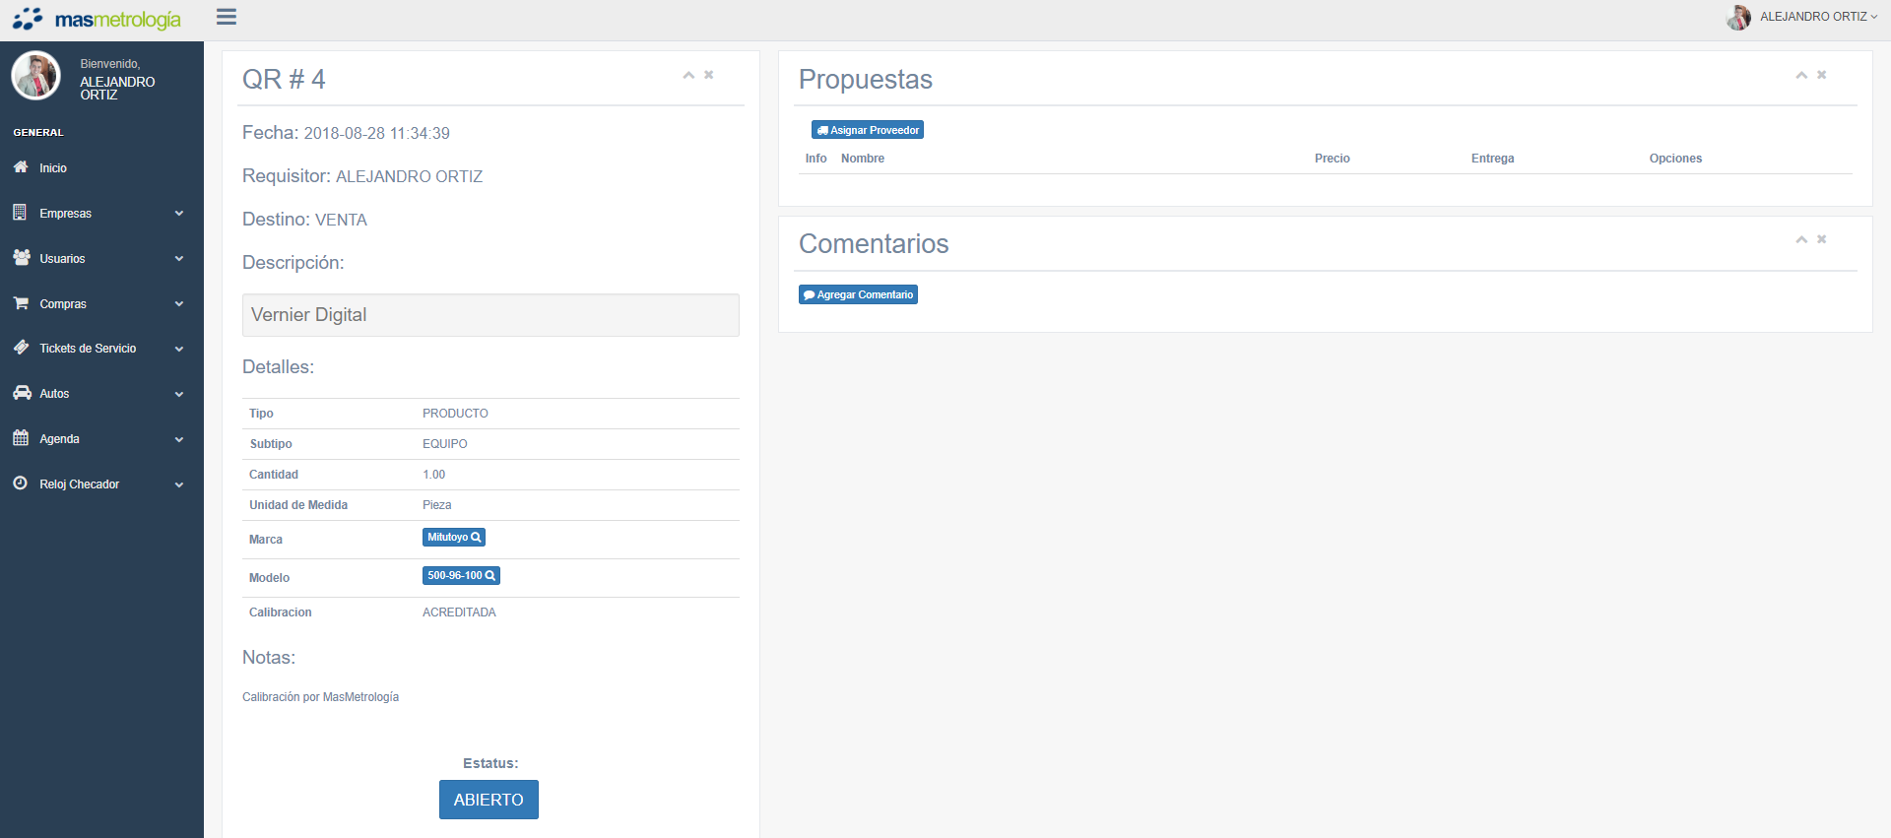
Ver QR
Sección de propuestas de precio
Sección de comentarios
Botones para realizar una busqueda inteligente de proveedores segun Marca o Modelo
Esta pantalla sirve para gestionar la disposición de una QR (Despachar o Rechazar) para esto cuenta con funciones para asignar proveedores, cotizar o adjuntar evidencia. Además de una sección para comentarios

Slide 3
Ver QR
Sección de propuestas de precio
Sección de comentarios
Botones para realizar una busqueda inteligente de proveedores segun Marca o Modelo
Botón de estatus
En la modalidad de comprador o editor, se podrá asignar presionando el botón de ‘Asignar Proveedor’, o bien Liberar o Rechazar la QR presionando el botón de ‘Estatus’, en caso de ser rechazado el usuario deberá capturar los motivos de rechazo con un mínimo de 10 caracteres; para liberar la QR es necesario tener mínimo una propuesta con un costo construido y evidencia adjunta

Slide 4
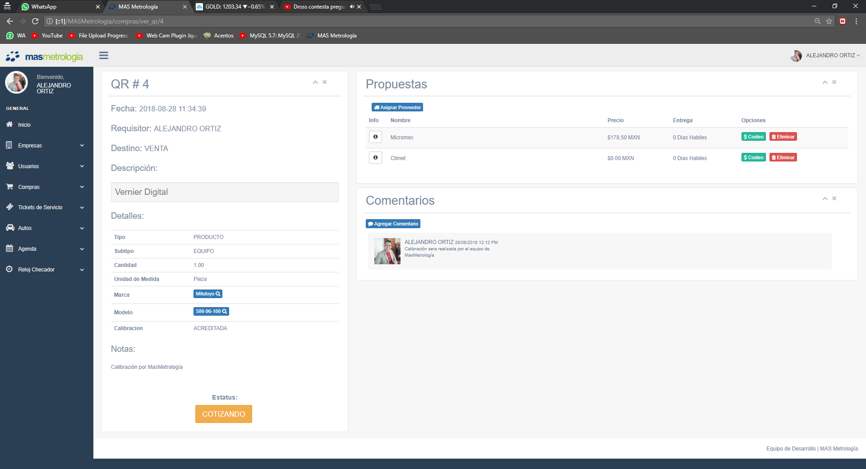
Ver QR
Esta pantalla estará habilitada para todos los usuarios con el mínimo privilegio del modulo de compras, sin embargo solo los editores podrán asignar proveedores, cotizar o liberar. El usuario que no tenga los privilegios mencionados no podrá realizar modificaciones y únicamente podrá visualizar las propuestas liberadas y agregar comentarios.

Slide 5
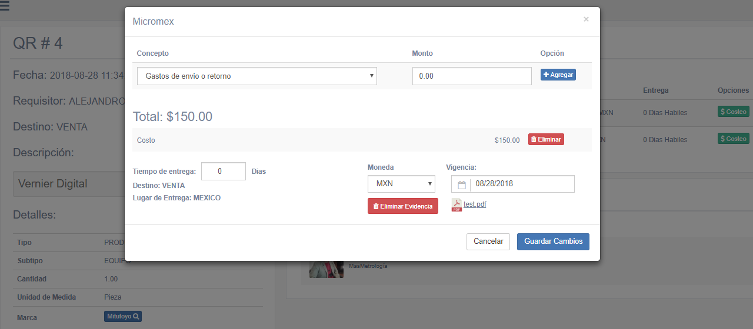
Ver QR
Para liberar una QR es necesario ingresar los conceptos de costos, tiempos de entrega y vigencia, además de adjuntar evidencia de los mismos. Para esto después de asignar los proveedores es necesario presionar el botón ‘Costeo’ para visualizar la pantalla actual.

Slide 6
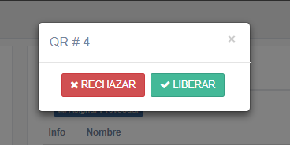
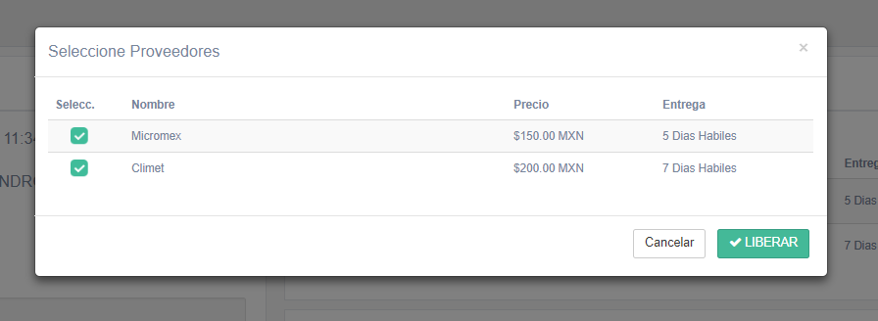
Ver QR
Rechazar / Aprobar QR
Liberar QR
Una vez capturadas las propuestas el comprador tiene la facultad de liberar la QR con al menos una propuesta, esta misma deberá tener adjunta la evidencia de costeo para poder liberarla.

Slide 7
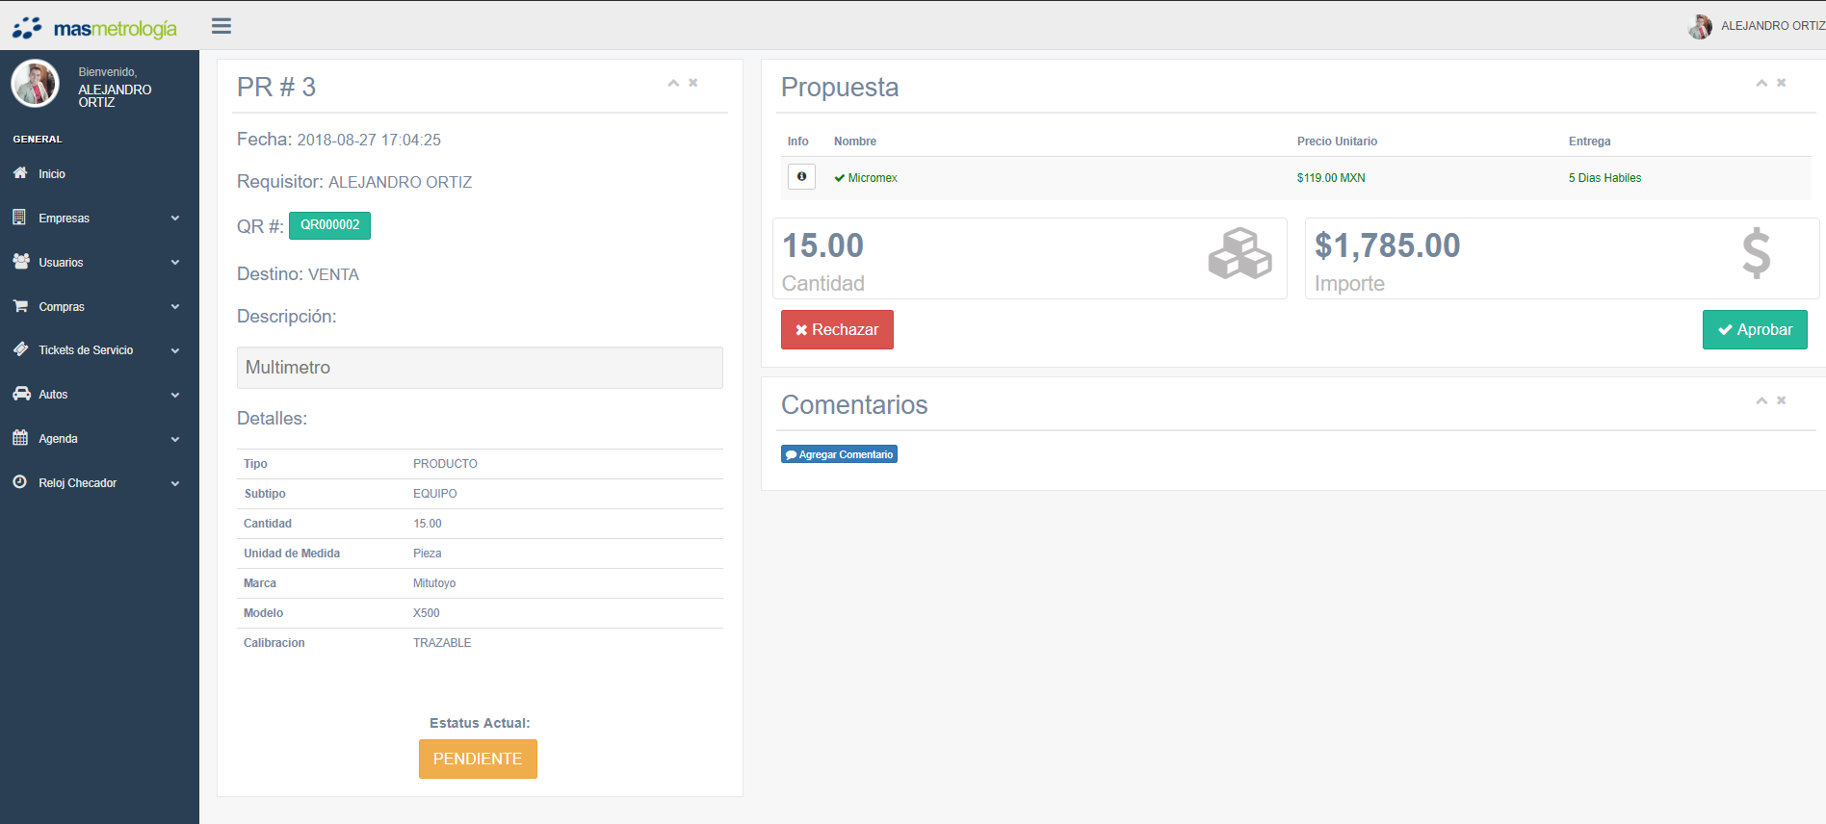
Ver PR
Ver QR fuente
Sección de comentarios
Aprobar / Rechazar PR
En esta pantalla los aprobadores de compra, pueden aprobar o rechazar una solicitud. Un comentario o nota por parte del aprobador será requerido en caso de que esta sea rechazada.

Slide 8
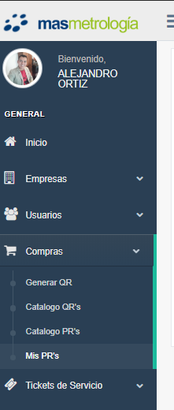
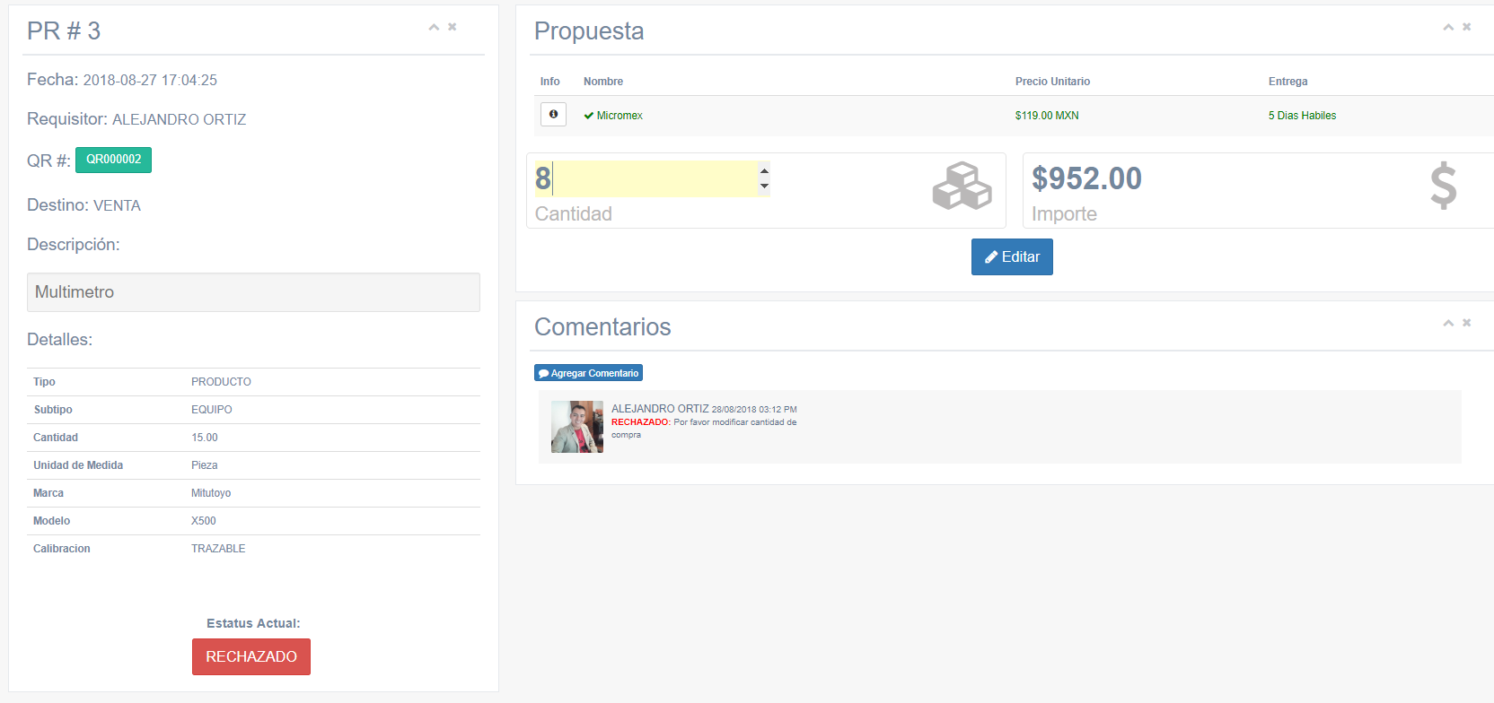
Ver PR
Campo de cantidad editable
Botón para editar PR
Por parte del requisitor, este podrá dar seguimiento a las propias solicitudes generadas en el menú de ‘Mis PR’s’
Si una PR es rechazada el requisitor tiene la posibilidad de reanudarla nuevamente modificando únicamente la cantidad de compra y reactivarla presionando el botón ‘Editar’.

